Slide 1
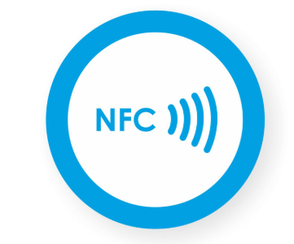
Implementierung eines NFC-Tracking-Systems

Slide 2
Gliederung
Anforderungen und Ziel des Aufbaus
Zugrundeliegende NFC-Technologie
Systemarchitektur
Softwaredesign auf den Controllern
Softwaredesign in Node-Red
Ergebnisse
Ausblick

Slide 3
1. Anforderungen und Ziel des Aufbaus
Ziel: NFC-System, das eine vollautomatische Zustands- und Positions-Bestimmung und –Beschreibung von Produkten auf einer Fertigungskette ermöglicht
→ Einteilung in funktionale und nichtfunktionale Anforderungen

Slide 4
Funktionale und nicht-funktionale Anforderungen
Funktionale Anforderungen | Nicht-funktionale Anforderungen
Der Anwender soll über die Position und den Zustand der Produkte auf dem Bandumlaufsystem informiert werden können. | Die Kommunikation von Informationen von und zu den NFC Lesegeräten soll über ein leichtgewichtiges Netzwerkprotokoll erfolgen.
Über vier NFC-Lesegeräte sollen die Position und die Zustände der Produkte ermittelt und geschrieben werden können. | Die Netzwerkkommunikation sollte drahtlos funktionieren.
Die Produkte sollen einen NFC-Tag mit allen relevanten Zustandsinformationen und der eindeutigen Identifikationsnummer tragen. | Das Tracking-System soll über eine Anbindung zu einer SPS verfügen.
(Das Bandumlaufsystem soll basierend auf den Produktzuständen gesteuert werden können.) | Die Software der Mikrocontroller soll generisch aufgebaut sein und logische Erweiterungen ermöglichen.
Tab.1: Funktionale- und nicht funktionale Anforderungen

Slide 5
2. Zugrundeliegende NFC-Technologie
Eigenschaft | NFC (Near-Field-Communication) | RFID (Radio Frequency Identification)
Frequenzbereich | HF (13,56 MHz) | Verschiedene Bereiche: LF (125-134 kHz), HF (13,56 MHz), UHF (860-960 MHz)
Kommunikationsrichtung | Bidirektional (Peer-To-Peer möglich) | In der Regel unidirektional (Reader zu Tag)
Reichweite | 0-10cm Reichweite | Bis zu mehreren Metern (je nach Frequenz)
Typische Anwendungen | Mobile-Payment/ Zugangskontrolle | Lagerlogistik/ Tierkennzeichnung
Tab.2: Vergleich zwischen RFID und NFC
http://rfid-handbook.de/downloads/G6E_20120413_212413155-24_978-3-446-42992-5_Leseprobe.pdf

Slide 6
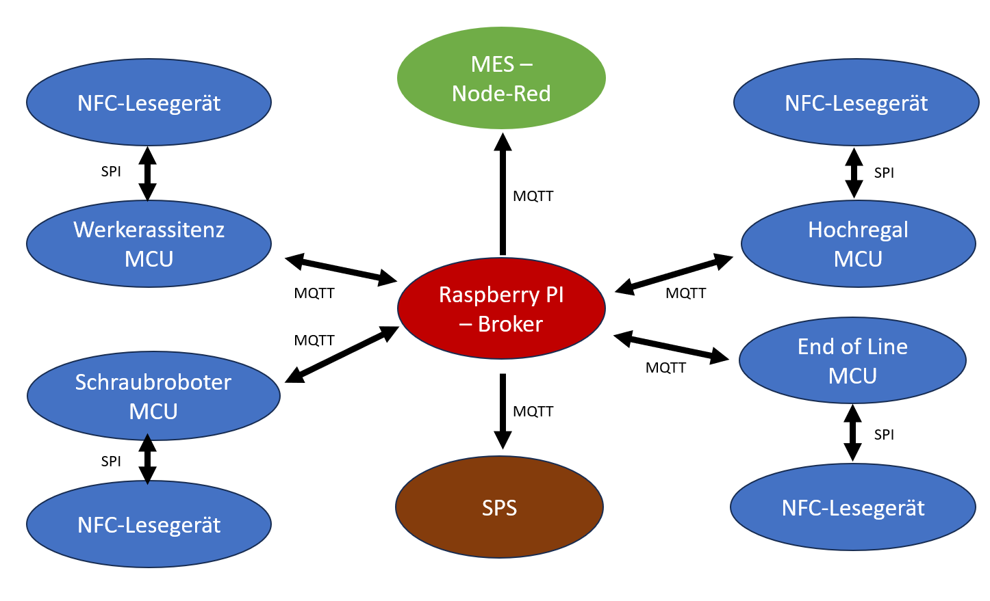
3. Systemarchitektur
Abb. 1: Organisation der Hardwarekomponenten

Slide 7
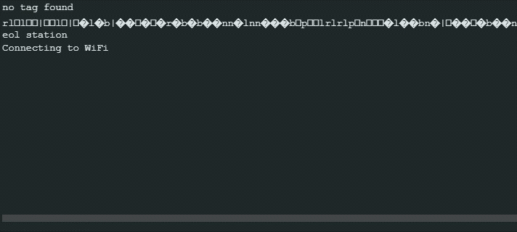
4. Softwaredesign auf den Controllern
Setup: Verbindung der Station über den WiFi und MQTT-Client zum Raspberry Pi
Verbindung zum Lesegerät über SPI
Loop: Senden einer Nachricht bei Erkennung eines Tags
Senden einer weiteren Nachricht wenn der Tag lange genug im Empfangsbereich war
Rec.1: Erkennung eines Tags mit Schlussnachricht über MQTT

Slide 8

Erkennung ohne Erreichen des Grenzwertes
Ein Tag wird erkannt, ist jedoch nicht lange genug im Empfangsbereich und es wird sofort nach weiteren Tags gesucht
Rec.2: Erkennung eines Tags ohne Schlussnachricht über MQTT

Slide 9

Schreibvorgang bei Empfang einer MQTT-Nachricht
Erhalt einer MQTT Nachricht, während ein Tag erkannt wird
Neuer Zustand wird sofort auf den Tag geschrieben, falls dieser im Erkennungsbereich liegt
→ Ausnutzung des zweiten Sendens über MQTT mit neuem Zustand
Rec.3: Erkennung eines Tags und Empfang + Schreiben einer MQTT Nachricht

Slide 10
Speicheraufteilung und Zustandsdefinition
Hex-Wert | Zustand
0x01 | Zum Regal
0x02 | Am Regal
0x03 | Im Regal
0x04 | Zum Schraubroboter
0x05 | Beim Schraubroboter
0x06 | Bei End-of-line
0x07 | Zu End-of-line
0x08 | Beim Werkerassistenten
0x09 | Zum Werkerassistenten
Datenfeld | Speicherblock (Hex-Adresse)
UID | 0x0A
assembling | 0x0B
shelf | 0x0C
screwing | 0x0D
end_of_line | 0x0E
tracking | 0x0F
Tab.3: Blockbasierte Aufteilung der Speicherbereiche
Tab.3: Hex-Werte der Tracking-Zustände in Block 0x0F

Slide 11
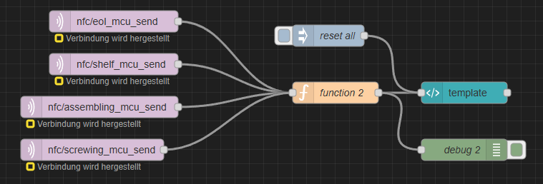
5. Softwaredesign in Node-Red
4 MQTT-Nodes die zu den Topics der 4 MQTT-Clients an den Station verbunden sind
Aufbereitung der erhalten JSON-Daten im Funktions-Block (z.B. Lookup-Tabelle für Position im Dashboard)
Template-Node: Rendern des Dashboards mit JavaScript
Abb.2: Aufbau des Flows in Node-Red zum Empfangen von MQTT-Nachrichten

Slide 12
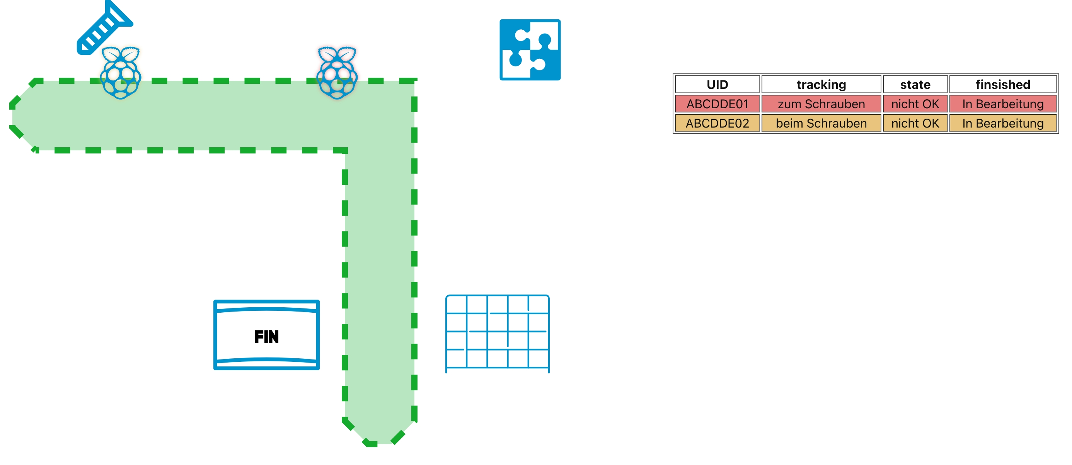
Design des Dashboards
Abb.3 Erstelltes Dashboard unter der URL: „localhost:1880/ui“

Slide 13
6. Ergebnisse
Dokumentation des Zwischenstandes der Software für die Controller und Node-Red
Fertige Montage der Controller und Sensoren an den Stationen und des Raspberry Pi im PC-Fach
Testen des Systems hat gezeigt, dass das Bandumlaufsystem zu schnell ist, um Zustände zuverlässig zu schreiben und zu lesen
Gesamtkosten (alle Stationen): 145€ bei 67€ für den Raspberry Pi → 14€ für eine weitere NFC-Station

Slide 14
7. Ausblick
Testen ab welcher Geschwindigkeit des Bandumlaufsystems eine 100%-ige Schreib-und Lesezuverlässigkeit geboten ist
→ Überlegung ob eine Erkennung und Positionsbestimmung mit PN532 ausreichend ist
Eigenschaft | PN532 und NTAG | RF300 und RF340T (Amberg → 60 Lesegeräte)
Max. Transferrate | 424 kbit/s | Bis zu 848 kbit/s
Schreib- /Lesekontrolle | Kaum vorhanden | Fehlererkennung, Wiederholung
Nutzdaten zu Bandgeschwindigkeit | ? | 8000Byte/s bei 16m/min
Befestigung | Am Produkt | Am Werkstückträger
Tab.4: Vergleich zwischen NXP- und Siemens-System
https://www.rfidjournal.com/wp-content/uploads/2019/07/363.pdf

Slide 15
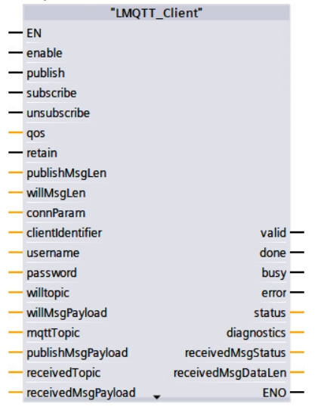
Haupt-SPS-Upgrade am Bandumlaufsystem
derzeitiges Programm mit TIA-Portal V15.1 beschrieben
→ Keine Unterstützung für die MQTT-Bibliothek
TIA Portal V18 bietet „LMQTT“
Steuerung mit NFC und MQTT wäre möglich
Abb.4: MQTT-Block im TIA-Portal unter „Libraries“
https://support.industry.siemens.com/cs/document/109780503/bibliotheken-f%C3%BCr-kommunikation-f%C3%BCr-simatic-controller?dti=0&lc=de-DE

Slide 16
Quellen
https://support.industry.siemens.com/cs/document/109780503/bibliotheken-f%C3%BCr-kommunikation-f%C3%BCr-simatic-controller ?dti=0&lc=de-DE [Zugriff: 22.05.2025]
https://www.rfidjournal.com/wp-content/uploads/2019/07/363.pdf [Zugriff: 14.06.2025]
http://rfid-handbook.de/downloads/G6E_20120413_212413155-24_978-3-446-42992-5_Leseprobe.pdf [Zugriff: 18.05.2025]

Slide 17
Anhang
Username Raspberry Pi: ritzpi
Passwort Raspberry Pi: njkjjm
SSID Access-Point Raspberry Pi: rfid_ritz_access_point
Passwort Access-Point Raspberry Pi: rfid32_connect

